Slide 1
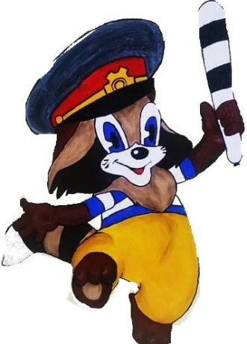
Интерактивная игра по ПДД
«Знай и соблюдай правила дорожного движения!»

Slide 2
МЕНЮ
Кроссворд
«Виды транспорта»
Викторина
«ПДД»
Тест
«Дорожные знаки»
Поле чудес
«Участники дорожного движения»

Slide 3
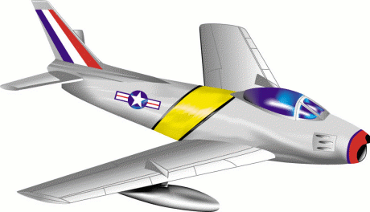
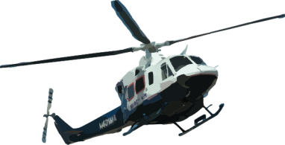
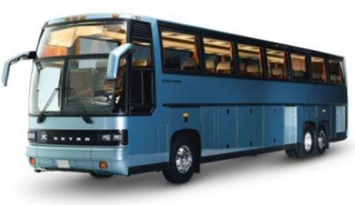
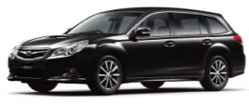
Кроссворд
«Виды транспорта»

Slide 4
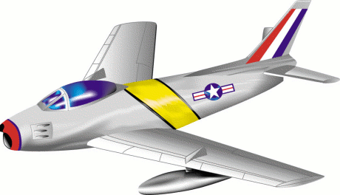
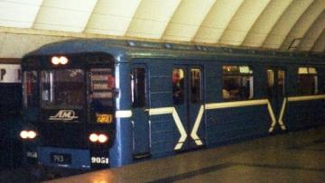
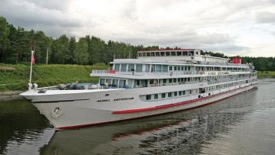
Воздушный
Наземный
Виды транспорта
Подземный
Водный

Slide 5
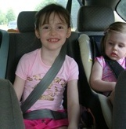
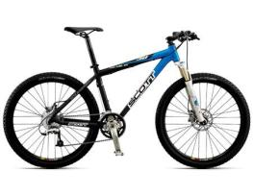
КРОССВОРД
Подземный вид транспорта
Воздушный вид транспорта
Человек, совершающий поездку
на транспорте
Водный
вид транспорта
Двухколёсныйтранспорт
Виды
транспорта
П
А
С
С
С
К
А
А
А
М
М
Ж
Т
В
Е
Л
О
С
И
П
Е
Д
Т
Л
Р
Р
Р
Ё
О
Т

Slide 6
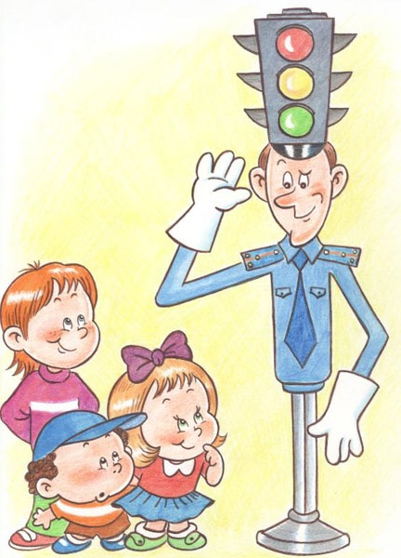
Викторина
«ПДД»

Slide 7
1 ТУР
Викторина «ПДД»
Переход
1
2
3
1
2
3
Перекрёсток
1
2
3
Сигналы и предметы

Slide 8
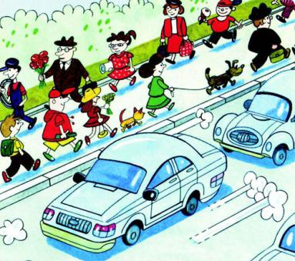
Пешеход
Часть дороги, предназначенная для пешеходов?
Тротуар

Slide 9
Пешеход
По какой стороне тротуара должны идти пешеходы?
По правой стороне

Slide 10
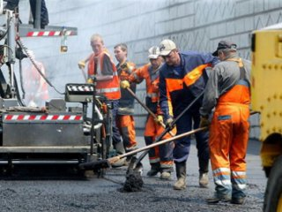
Пешеход
Являются ли пешеходами лица, выполняющие работу на дороге?
Нет

Slide 11
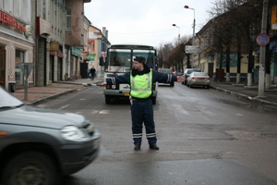
Перекрёсток
Кому должны подчиняться пешеходы и водители, если на перекрестке работают одновременно и светофор,
и регулировщик?
Регулировщику

Slide 12
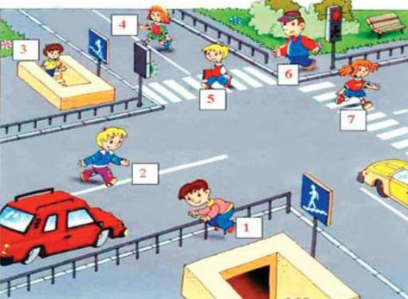
Перекрёсток
Назовите нарушителей
дорожного движения.
№ 1, 2, 4, 7

Slide 13
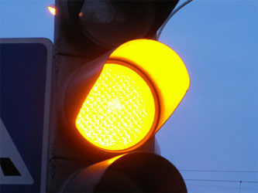
Перекрёсток
Какой сигнал светофора включается одновременно для всех сторон перекрестка?
Жёлтый

Slide 14
Сигналы и предметы
Трехглазый помощник дорог
Светофор

Slide 15
Сигналы и предметы
Палочка милиционера?
Жезл

Slide 16
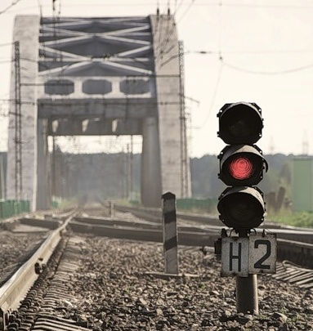
Сигналы и предметы
Сигнальное устройство на железной дороге?
Семафор

Slide 17
2 ТУР
Викторина «ПДД»
Возраст
1
2
3
1
2
3
Животные
1
2
3
Ребусы

Slide 18
Возраст
С какого возраста разрешено передвигаться на велосипеде по дорогам общего пользования?
С 14 лет

Slide 19
Возраст
С какого возраста детям разрешено ездить на переднем сиденье автомобиля?
С 12 лет

Slide 20
Возраст
В каком возрасте можно получить право на управление автомобилем?
В 18 лет

Slide 21
Животные
В честь этого животного назван пешеходный переход.
Зебра

Slide 22
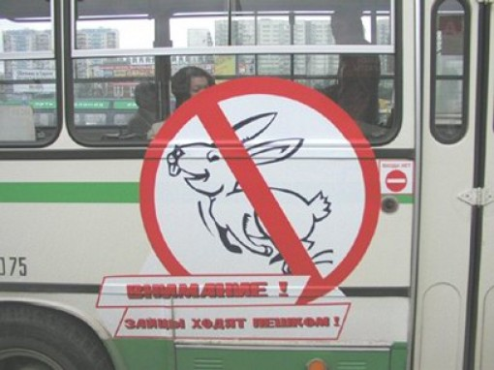
Животные
С каким животным сравнивают пассажира – безбилетника?
С зайцем

Slide 23
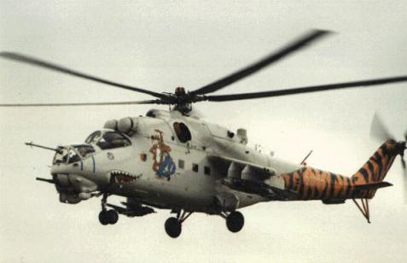
Животные
Какой вид воздушного транспорта сравнивают со стрекозой?
Вертолёт

Slide 24
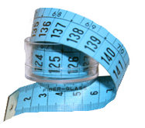
Ребусы
Разгадайте ребус
О
Метро

Slide 25
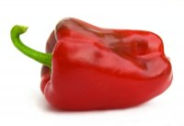
Ребусы
Разгадайте ребус
,
ХОД
Переход

Slide 26
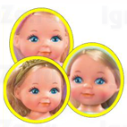
Ребусы
Разгадайте ребус
У
Улица

Slide 27
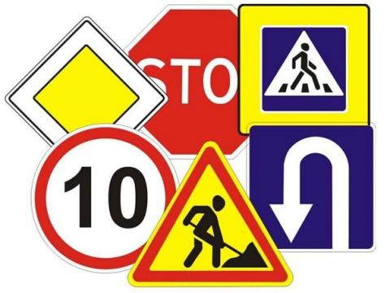
Тест
«Дорожные знаки»

Slide 28
Д
О
Р
О
Ж
Н
Ы
Е
З
Н
А
К
И
Предупреждающие
Предписывающие
Запрещающие
Знаки приоритета
Информационные
Знаки особых предписаний
Знаки сервиса
Дополнительной информации

Slide 29
Этот знак обозначает
Слепой пешеход
Пешеходный переход
Пешеходный переход запрещён

Slide 30
Этот знак обозначает
Стоянка
Грузовому транспорту въезд запрещён
Разрешение для грузового транспорта

Slide 31
Этот знак обозначает
Такого знака нет
Магазин обуви
Переобуйся в удобную обувь!

Slide 32
Этот знак обозначает
Впереди магазин,
где можно
купить телефон
Телефон
По телефону разговаривать запрещено

Slide 33
Этот знак обозначает
Ремонтные работы
Въезд запрещён
Пересечение равнозначных дорог

Slide 34
Этот знак обозначает
Въезд запрещён!
Осторожно, кирпич!
Шлагбаум!

Slide 35
Этот знак обозначает
Поворот направо
Боковой ветер
Непрерывный громкий сигнал

Slide 36
Этот знак обозначает
Соревнования
по бегу
Пешеходный переход
Дети

Slide 37
Этот знак обозначает
Железнодорожный переезд со шлагбаумом
Впереди тупик
Проезд запрещен

Slide 38
Этот знак обозначает
Запрещён поворот налево
Движение пешеходов запрещено
Движение только пешеходов

Slide 39
Этот знак обозначает
Главная дорога
Счастливого пути!
Скоро пляж

Slide 40
Этот знак обозначает
Скорость выше
50 км/час
Стоимость проезда
50 рублей
Скорость не выше 50 км/час

Slide 41
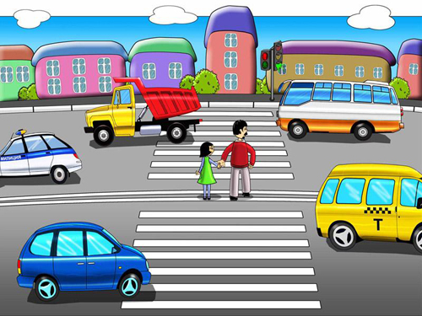
«Участники
дорожного движения»

Slide 42
Участник дорожного движения
1 тур
350
+
50
300
х2
250
100
Приз
0
200
150
П
Е
Ш
Е
Х
О
Д

Slide 43
Участник дорожного движения
2 тур
350
+
50
300
х2
250
100
Приз
0
200
150
В
О
Д
И
Т
Е
Л
Ь

Slide 44
3 тур
Участник дорожного движения
350
+
50
300
х2
250
100
Приз
0
200
150
П
А
С
С
А
Ж
И
Р

Slide 45
Организатор дорожного движения
Финал
350
+
50
300
х2
250
100
Приз
0
200
150
Р
Е
Г
У
Л
И
Р
О
В
Щ
И
К

Slide 46
Мы сегодня пешеходы,
Завтра мы - водители.
Будем, дети, осторожны,
Будем супер бдительны.
Хорошо бы в головах
Провести коррекцию
И оставить без работы
Госавтоинспекцию.

